Slide 1
Código que realiza operações necessárias para um armazém de tapetes artesanais
Trabalho final de programação orientada a objeto
Alunos: bianca moreira dos santos e rodrigo josé de paiva
Professor: fernando augusto teixeira

Slide 2
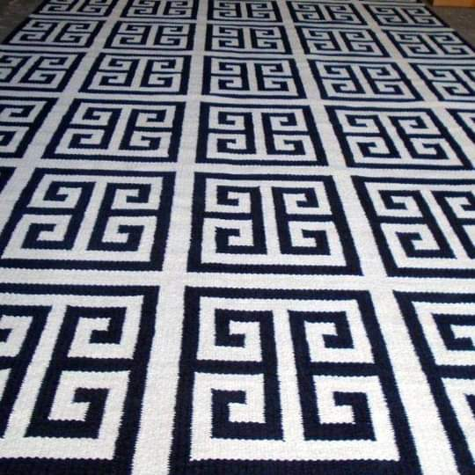
Tapetes totalmente artesanais portanto sem dados armazenados com relação a suas características
O objetivo do trabalho é armazenar dados de tapetes que são fabricados inteiramente fora do mundo dos computadores, ou seja, não existe um banco de dados com as respectivas medidas dos tapetes existentes no depósito. A ideia é proporcionar uma consulta rápida, através do código, a quantidade exata de cada tapete (circular, quadrado ou retangular) e suas respectivas cores, tamanhos, preços e material de fabricação.

Slide 3
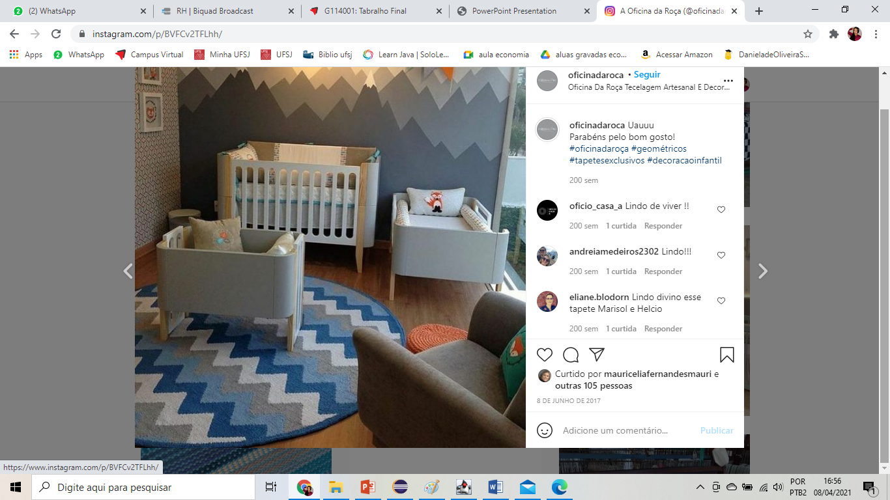
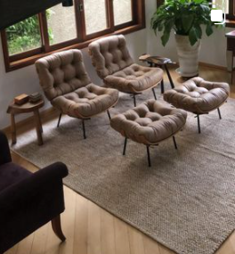
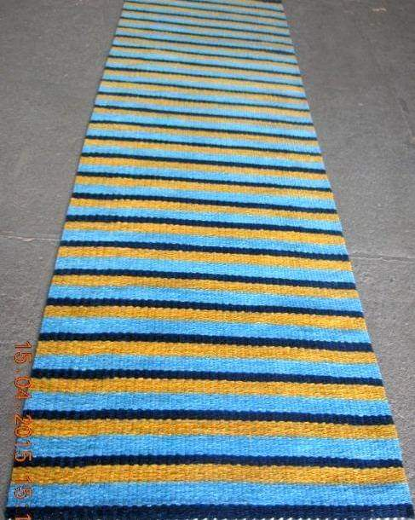
FORMATOS DE TAPETE UTILIZADOS NO CÓDIGO
CIRCULAR
QUADRADO
RETANGULAR

Slide 4
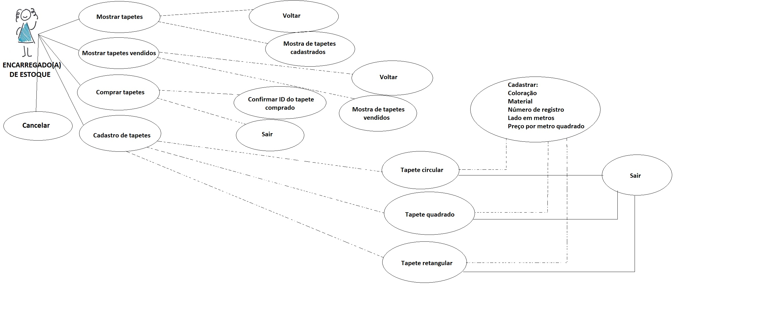
Diagrama de casos de uso

Slide 5
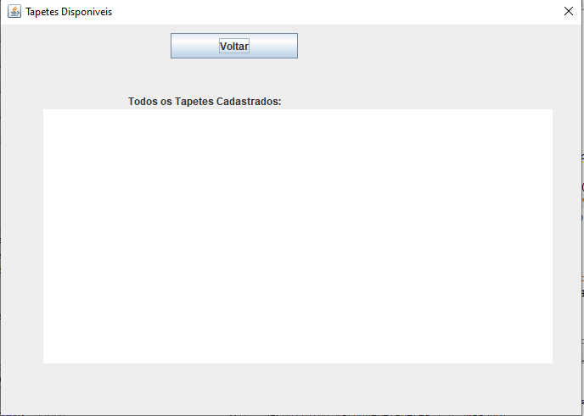
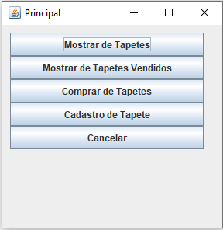
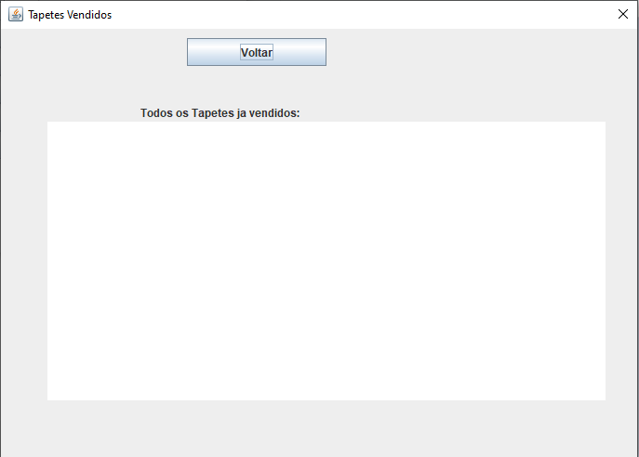
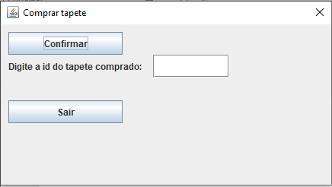
Telas do Código

Slide 6
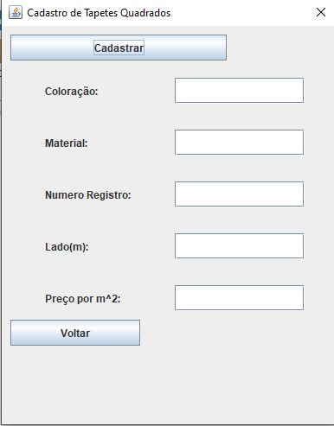
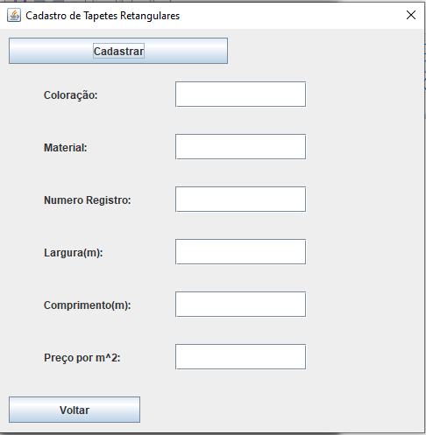
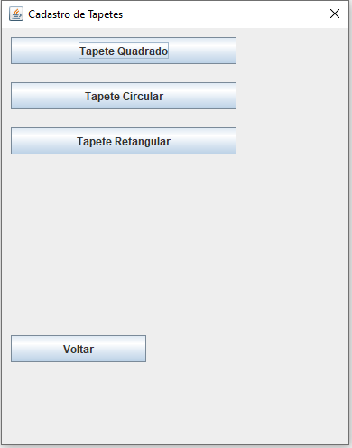
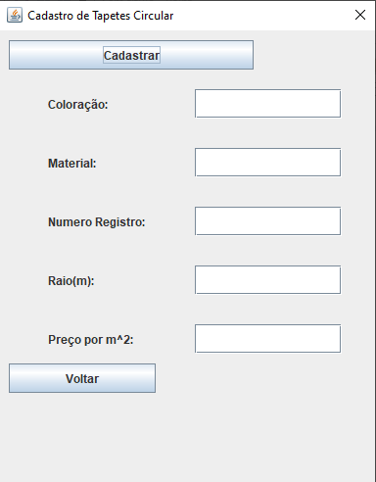
Telas do Código

Slide 7
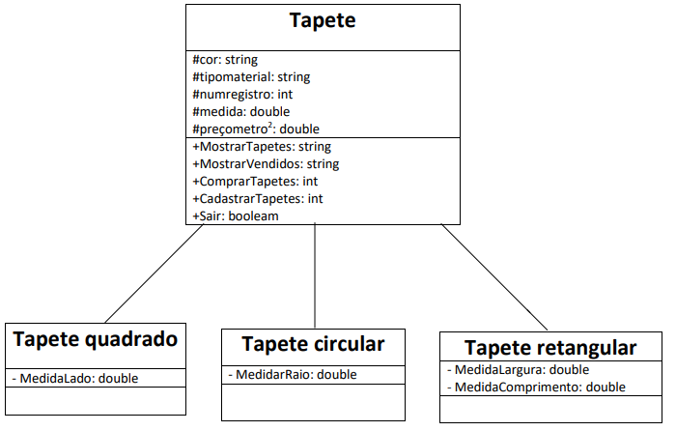
Diagrama de classes

Slide 8
Programa Funcionando
https://drive.google.com/file/d/1EA4hDLjGShpnj0vr-RCkwC6O-BgXYr50/view?usp=sharing

